Slide 1
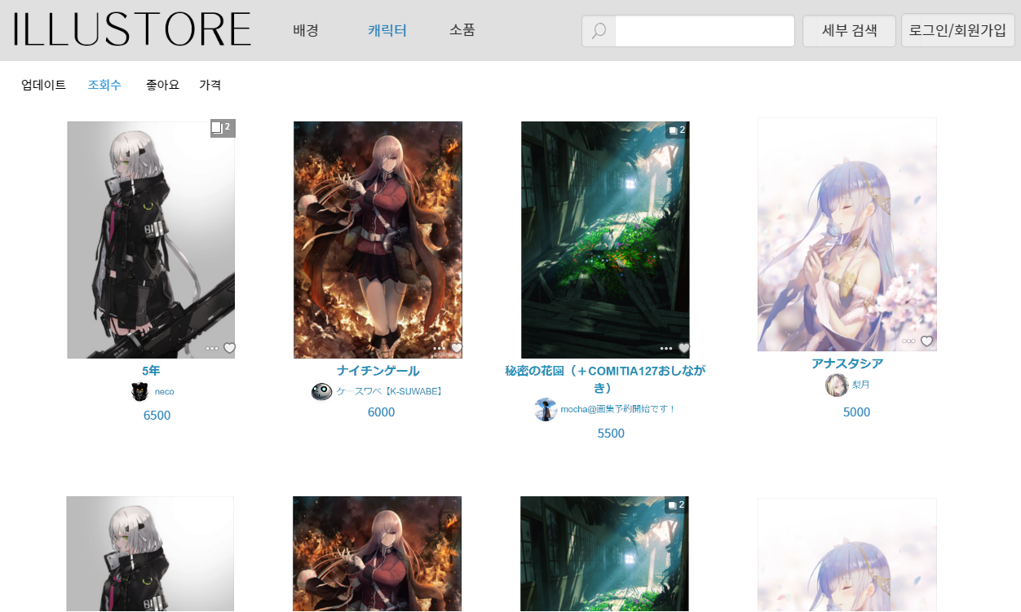
에셋스토어 메인 화면(로그인 전)
페이지 설명
누르면 로그인 모달창이 뜸

Slide 2
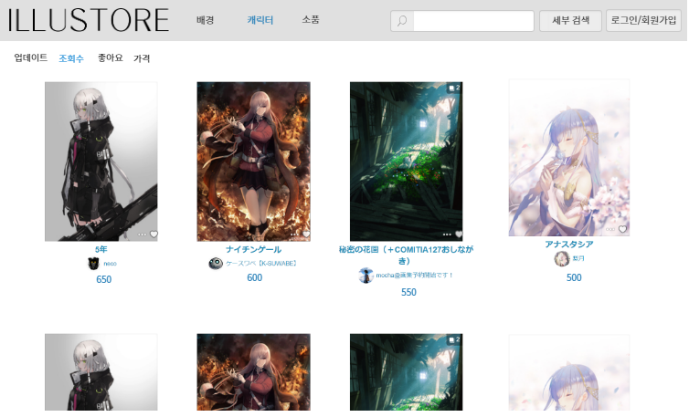
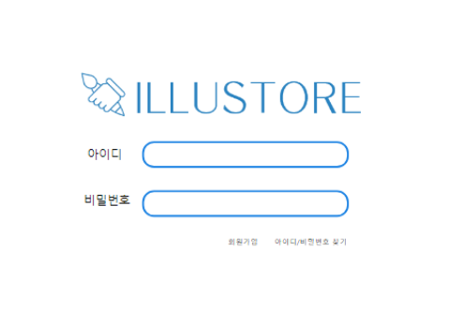
로그인 창
페이지 설명
아이디와 비밀번호를 입력하여 로그인을 하거나 회원가입을 할 수있고 아이디/비밀번호찾기가 가능

Slide 3
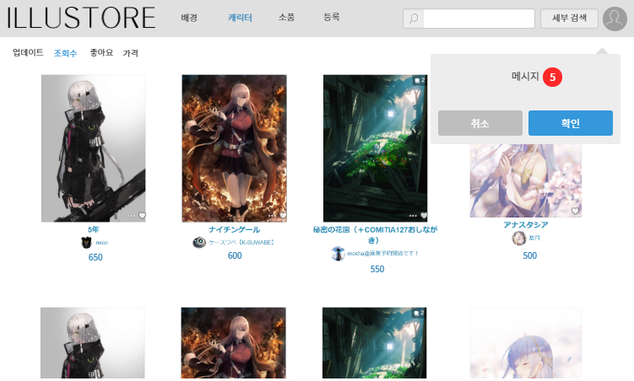
에셋스토어 메인 화면(일러스트작가)
페이지 설명
1
4
2
누르면 에셋 메인화면으로 감
풍경이나 캐릭터 소품등의 일러스트 메뉴들과 일러스트 등록메뉴
작품의 업데이트, 조회수, 좋아요, 가격순으로 정렬
태그를 검색하거나 제목, 작가명을 검색, 프로필아이콘을 누르면 작품관리페이지로 넘어감
메시지가 오면 알림
일러스트의 썸네일이나 제목을 누르면 상세보기 페이지로 이동, 작가의 프로필사진과 이름, 가격
5
3
6

Slide 4
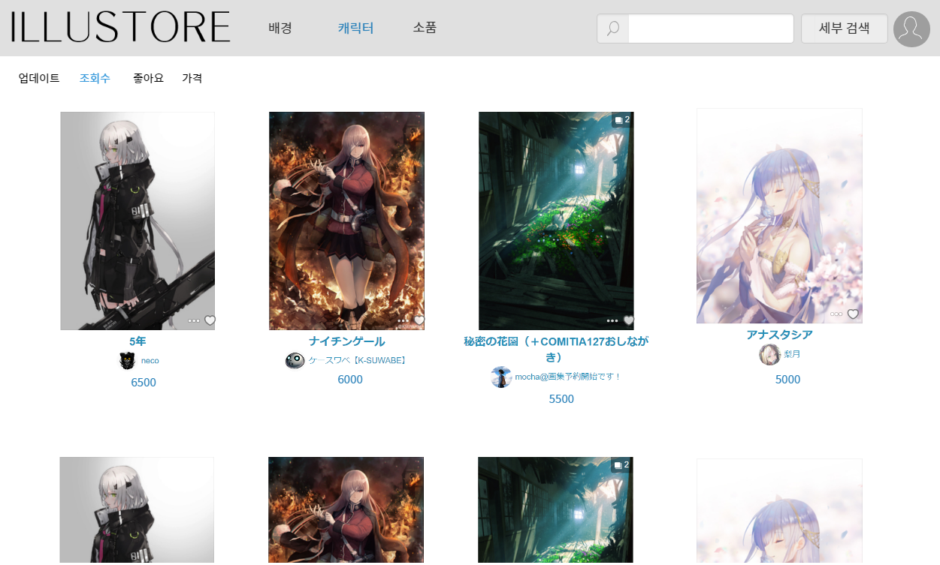
에셋스토어 메인 화면(독자, 글작가)
페이지 설명
일러스트 등록이 없음

Slide 5
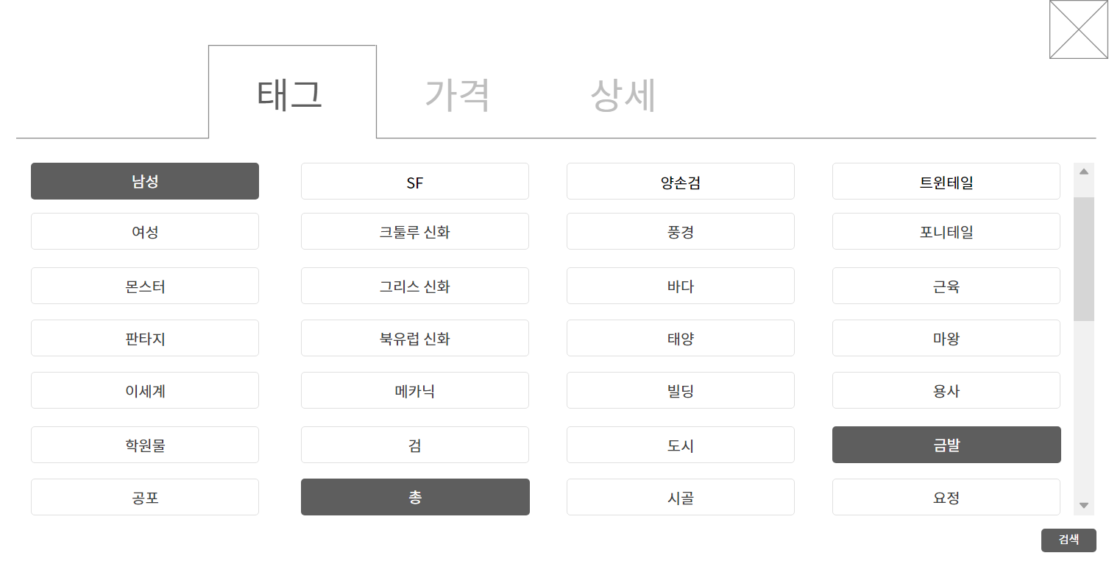
세부검색(태그)
페이지 설명
일러스트의 다양한 장르 태그를 여러 개 선택해서 검색

Slide 6
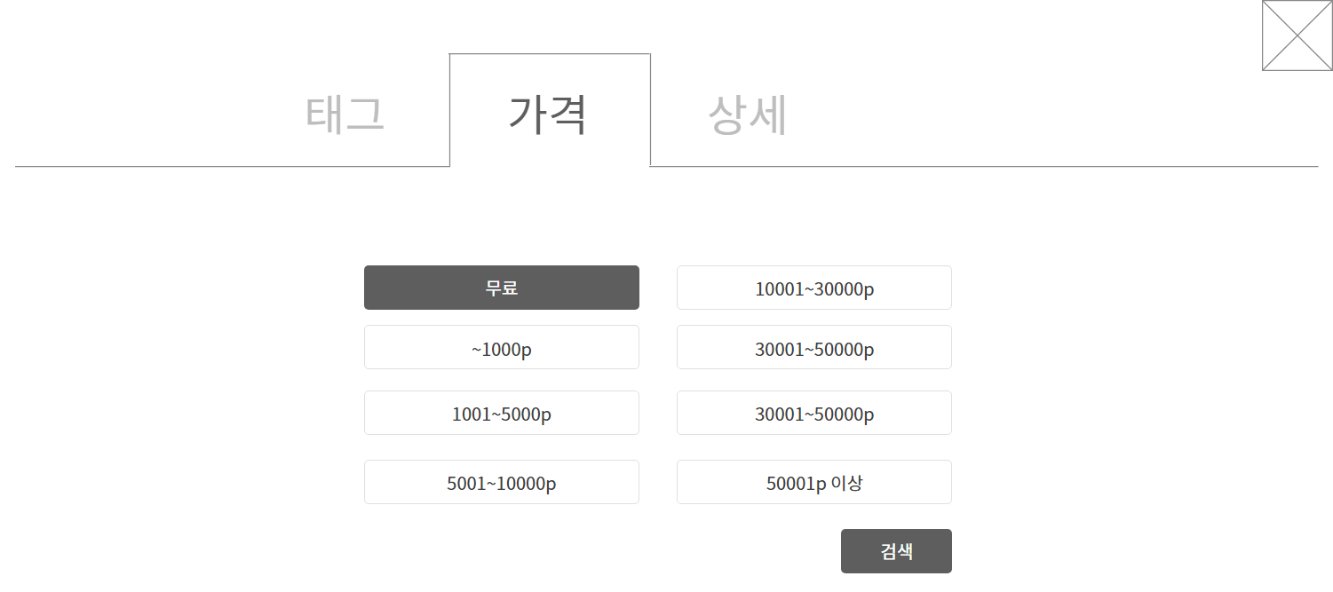
세부검색(가격)
페이지 설명
일러스트의 가격을 무료부터 포인트구역대 별로 검색

Slide 7
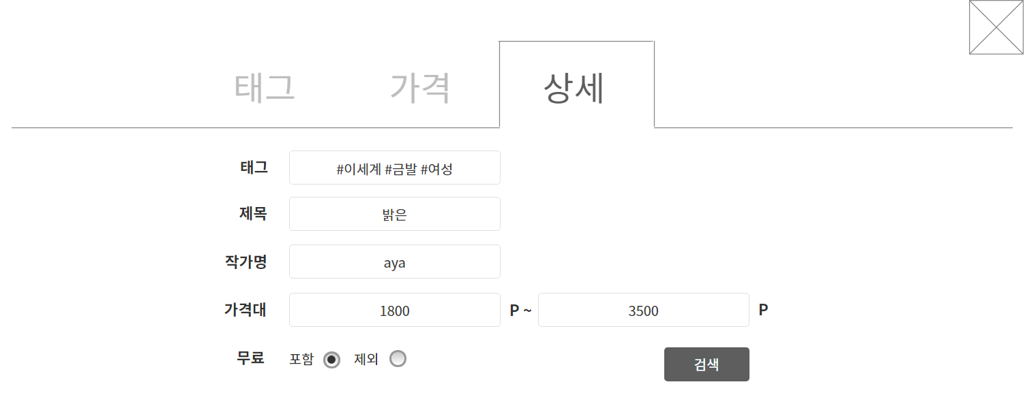
세부검색(상세)
페이지 설명
태그와 제목, 작가명, 가격대, 무료인지 아닌지를 상세하게 설정해서 검색

Slide 8
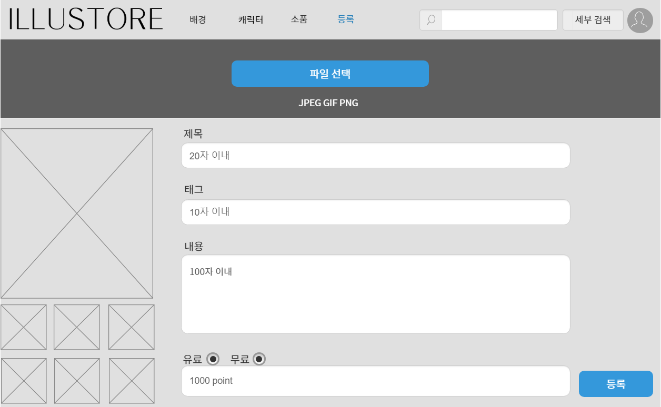
일러스트 등록 화면
페이지 설명
등록할 일러스트 선택
등록한 일러스트 출력 여러 개 올릴 경우 작은 사이즈로 밑에 나옴
제목과 일러스트 관련 해쉬태그, 작품 설명할 내용 입력
무료인지 유료인지 체크하고 유료일 경우 가격까지 입력
작품 등록
1
2
3
4
5

Slide 9
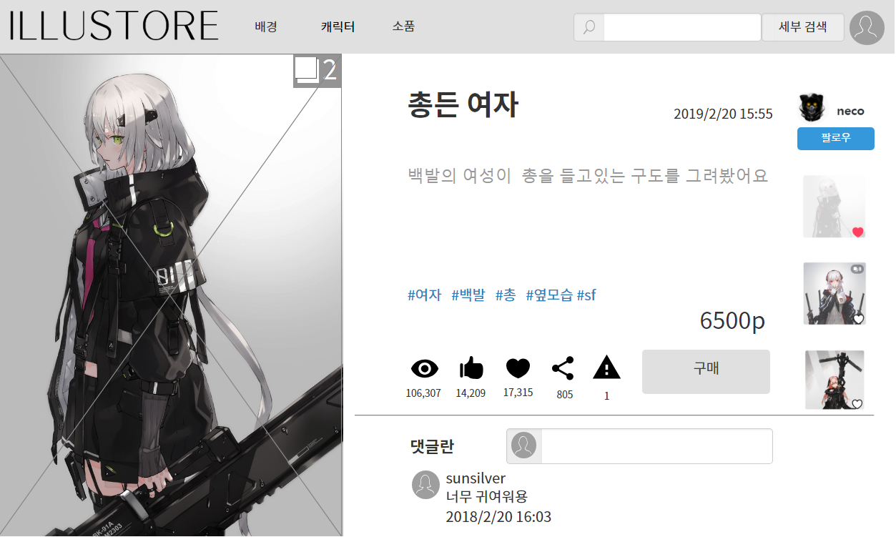
일러스트 상세보기 화면
페이지 설명
1
유료 일러스트 캡쳐방지와 시리즈가 있을 경우 우측상단에 시리즈 개수 출력 클릭 시 시리즈 상세보기 화면
작품 제목, 가격과 설명, 관련해쉬태그를 설정하여 누를 시 관련해쉬태그 일러스트검색페이지로 넘어감
조회수, 좋아요, 북마크, 공유, 신고와 각 횟수. 조회수아이콘 제외 각 아이콘 누를 시 횟수 증가
가격과 구매버튼
댓글칸
작가의 프로필 페이지로 넘어가거나 팔로우를 할 수 있고 작가의 또다른 작품들의 썸네일 출력
2
6
4
3
5

Slide 10
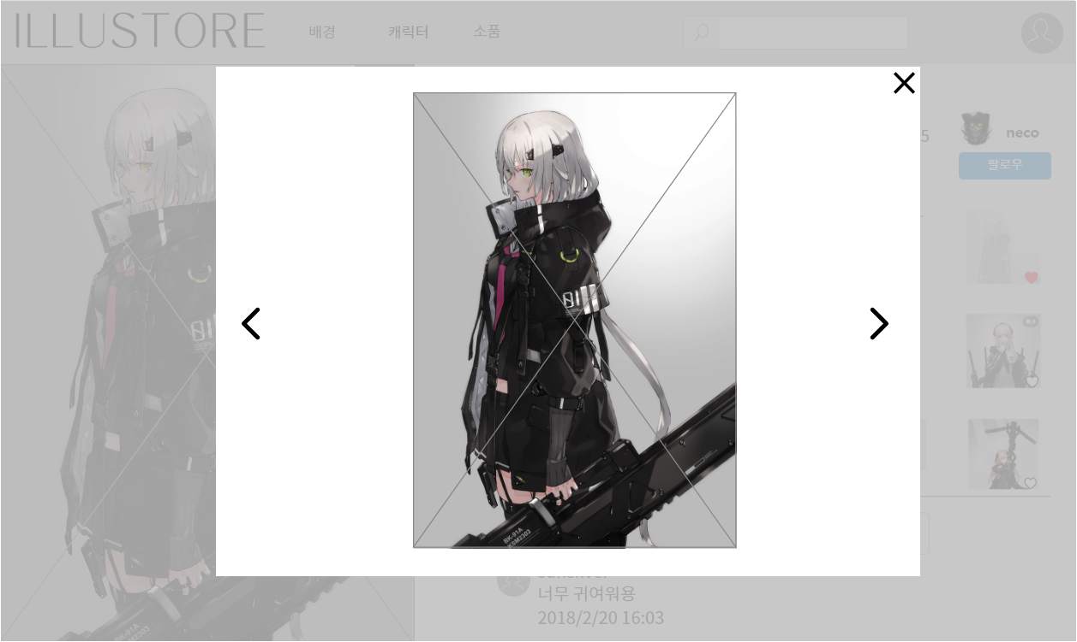
시리즈 상세보기 화면
페이지 설명
좌우 화살표를 눌러 시리즈 이미지를 볼 수 있다.

Slide 11
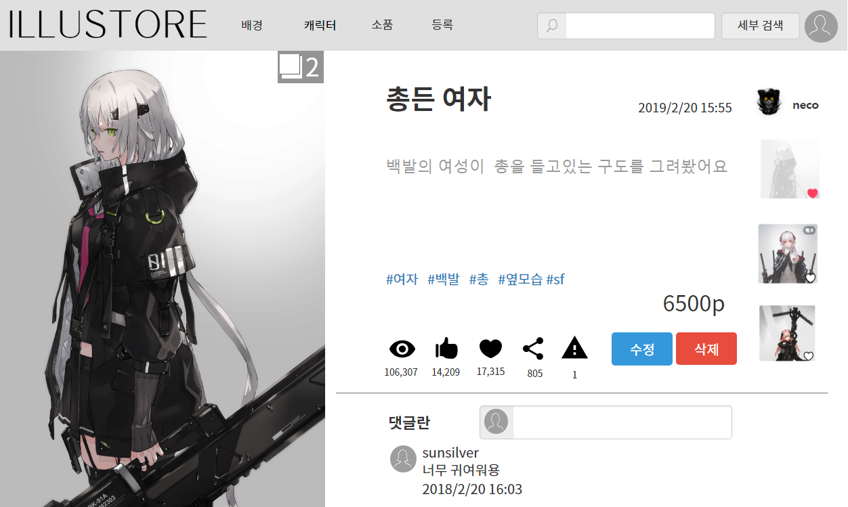
본인 작품 상세보기 화면
페이지 설명
작품을 수정하거나 삭제(일러스트는 아예 새로운 것 금지)

Slide 12
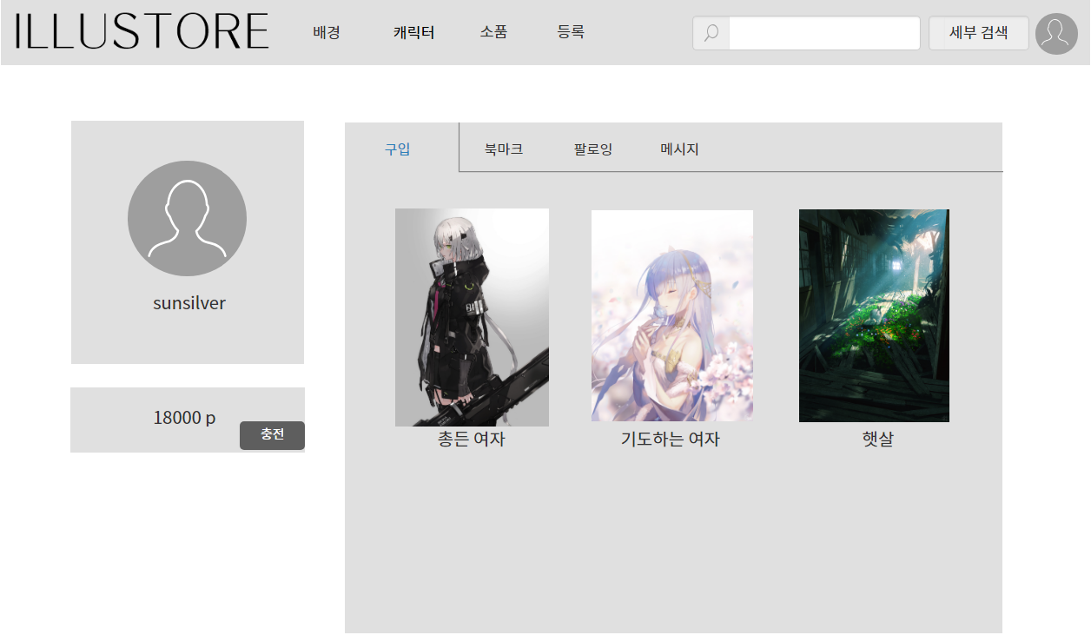
일러스트 구매자 프로필(구입)
페이지 설명
자신의 프로필 아이콘과 이름 가지고 있는 포인트를 나타냄
구입하거나 북마크, 팔로우한 작가들, 메시지 목록
구입한 작품들
1
2
3

Slide 13

일러스트 구매자 프로필(북마크)
페이지 설명
북마크한 작품들

Slide 14
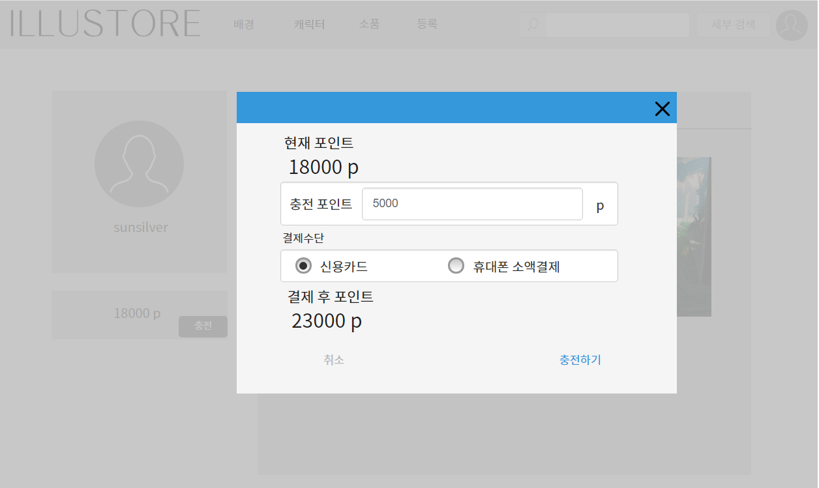
포인트 충전
페이지 설명
현재 가지고 있는 포인트를 출력, 충전포인트를 입력 후 결제수단을 선택, 결제 후 포인트를 출력
포인트 충전을 취소 및 충전
1
2

Slide 15
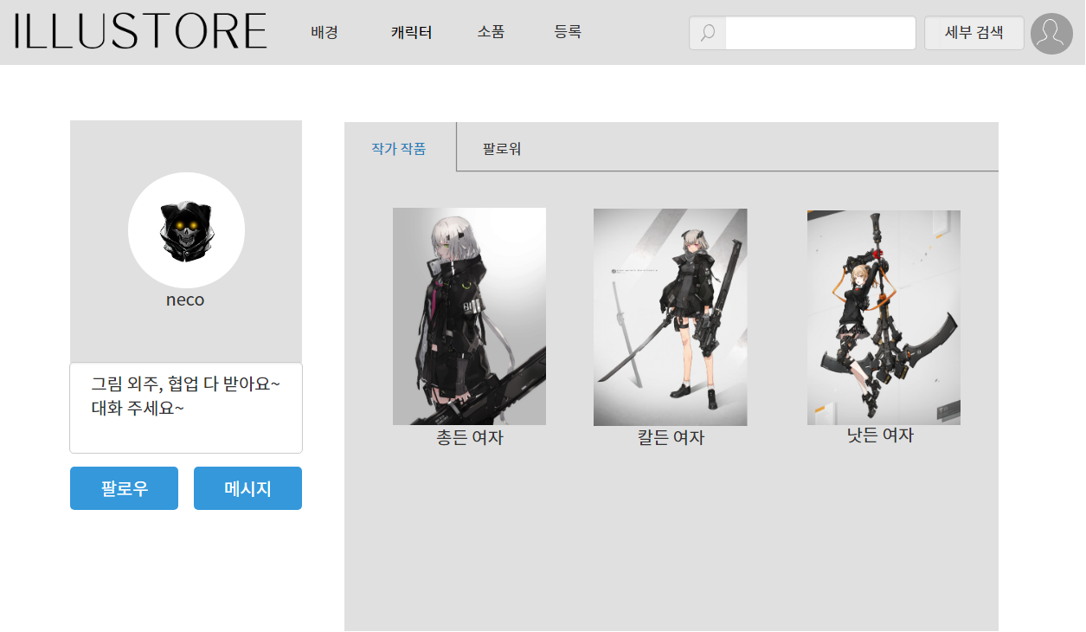
일러스트 작가의 프로필에 들어갔을 때
페이지 설명
작가의 프로필 아이콘과 작가소개 출력
마음에 든 작가를 팔로우 하거나 전하고 싶은 말 메시지 보내기
작가의 작품들과 팔로워 사람들 확인
1
3
2

Slide 16
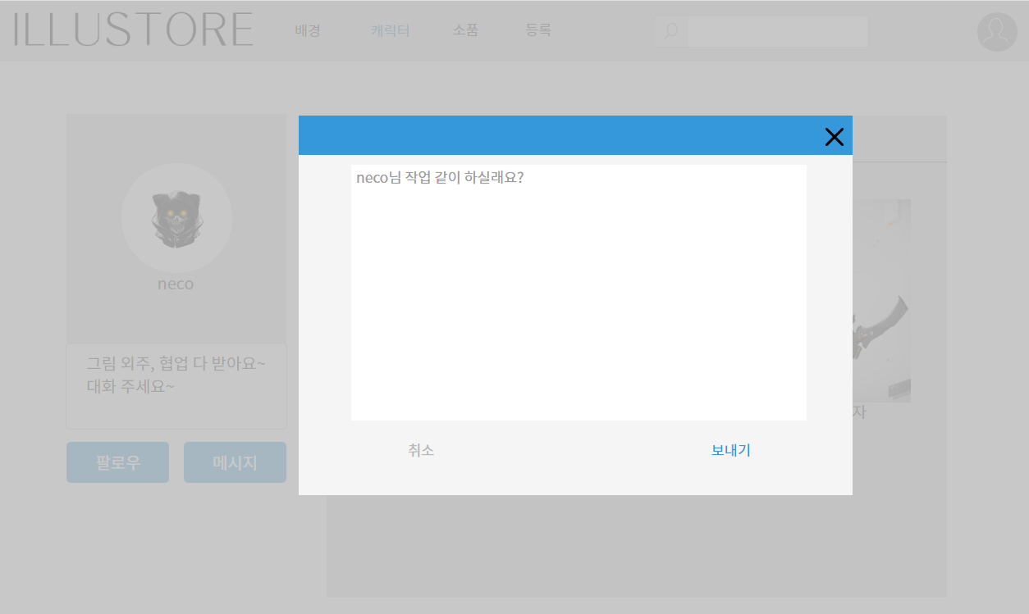
메시지 보내기
페이지 설명
작가에게 보내고 싶은 메시지 입력 후 보내거나 취소

Slide 17
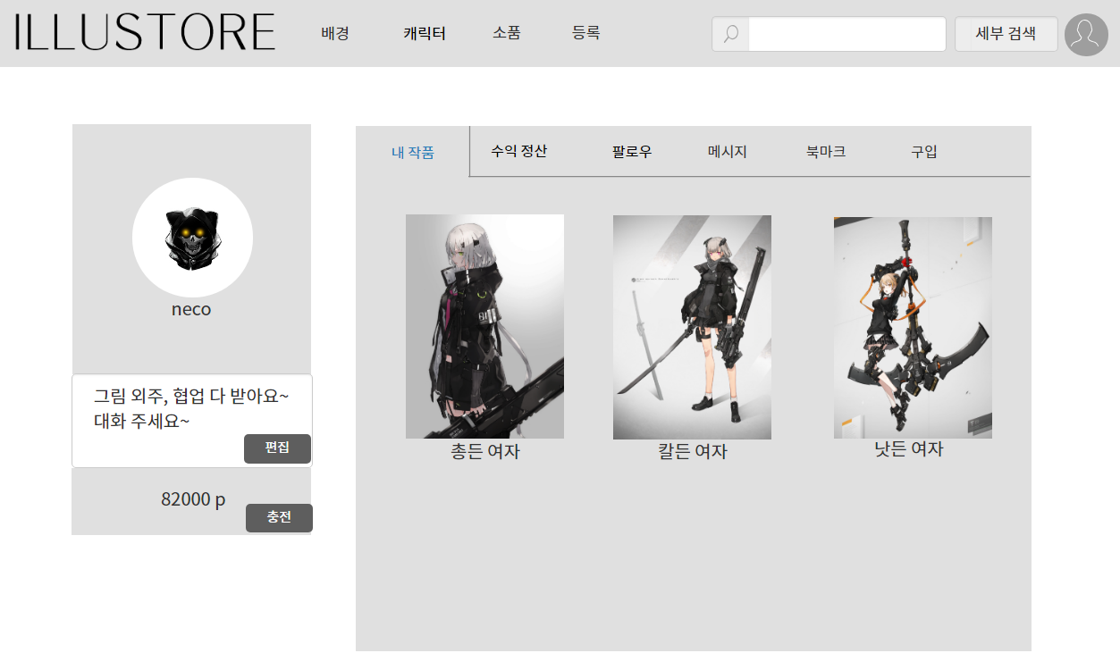
일스트레이터 프로필 관리 화면
페이지 설명
프로필을 편집하거나 포인트를 충전
내 작품, 수익정산, 팔로우, 메시지, 북마크, 구입 메뉴들
자신이 그린 그림들 출력
1
2
3

Slide 18
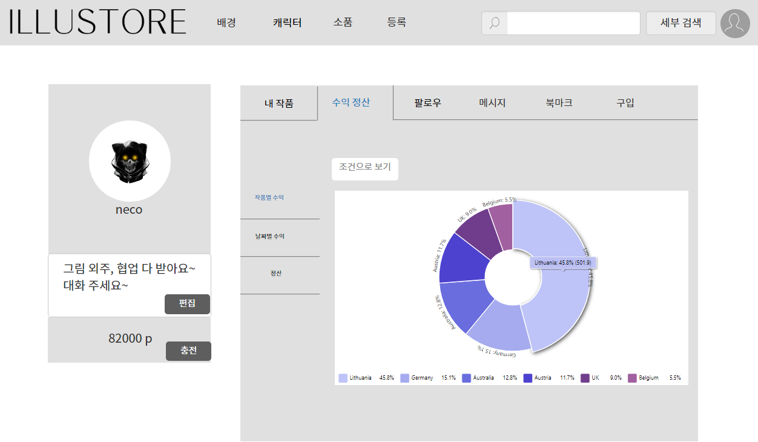
작품별 수익 도넛타입그래프
페이지 설명
작품별 날짜별 수익과 정산 메뉴
자신의 작품들을 조건별로 얼마나 팔렸는지 그래프로 수치화해서 출력
2
1

Slide 19
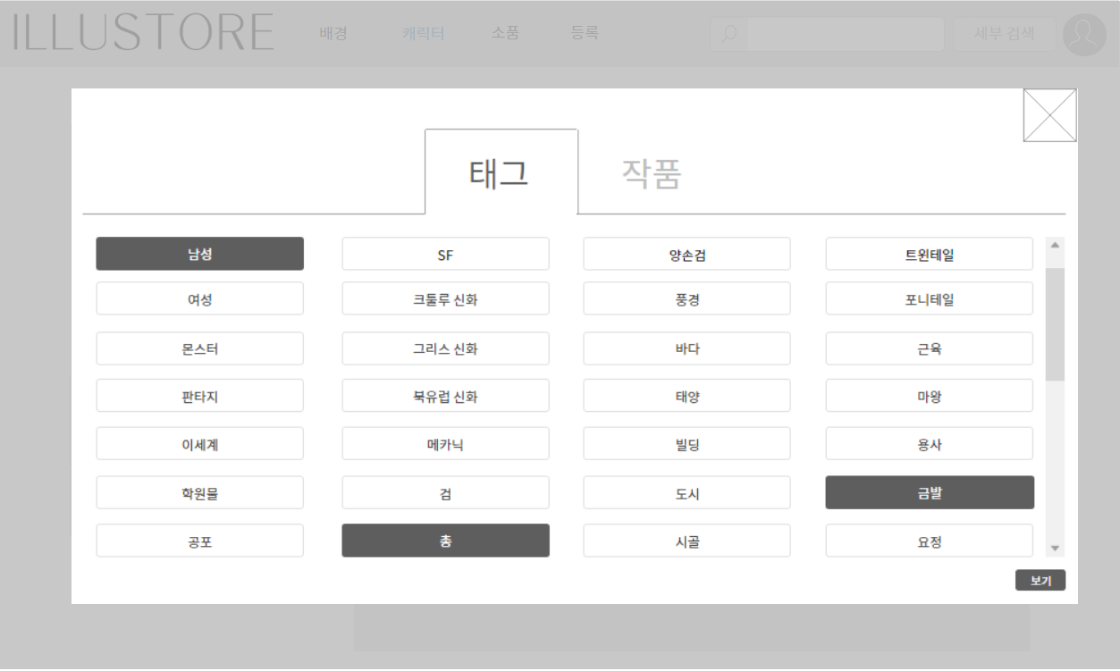
조건 찾기(태그)
페이지 설명
태그, 작품을 눌러 조건을 찾음
자신이 작품에 사용한 태그들을 선택하여 보기
1
2

Slide 20
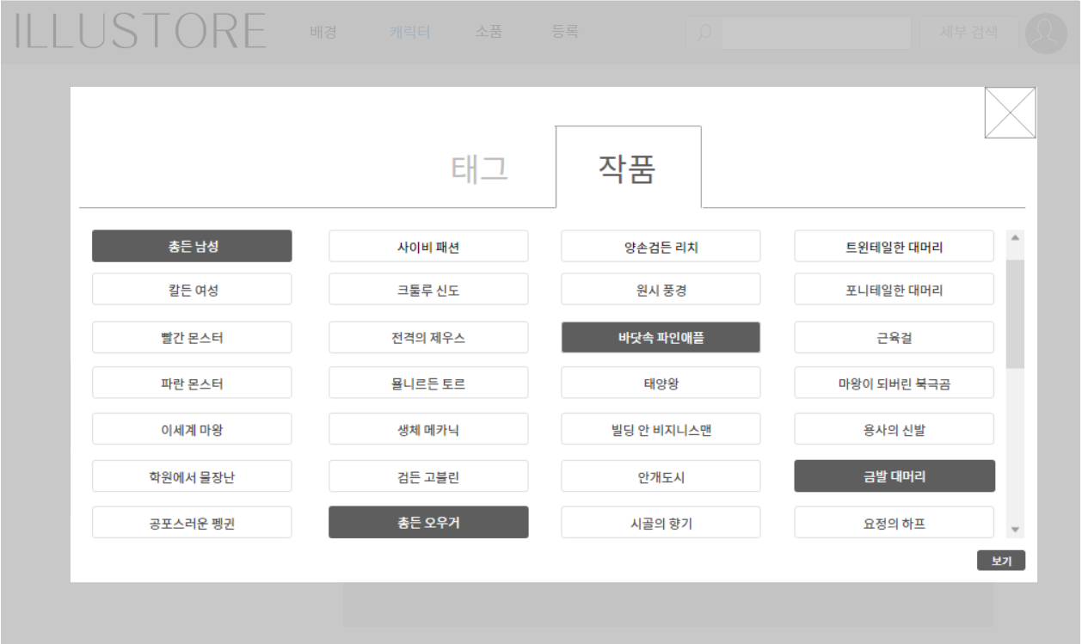
조건 찾기(작품)
페이지 설명
내 작품 제목들을 선택하여 보기

Slide 21
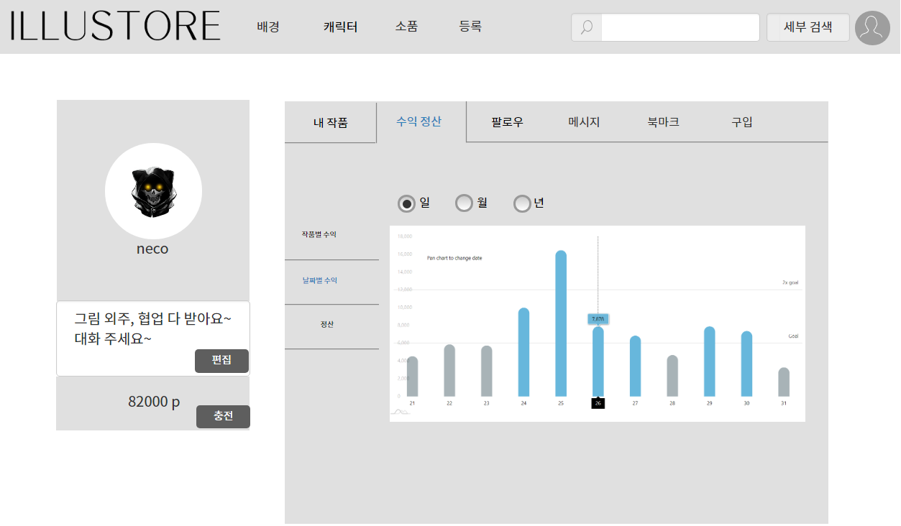
날짜별 수익 바타입그래프
페이지 설명
일 월 년을 선택하여 날짜별로 수익이 얼마나 났는지 수치화된 그래프로 확인

Slide 22
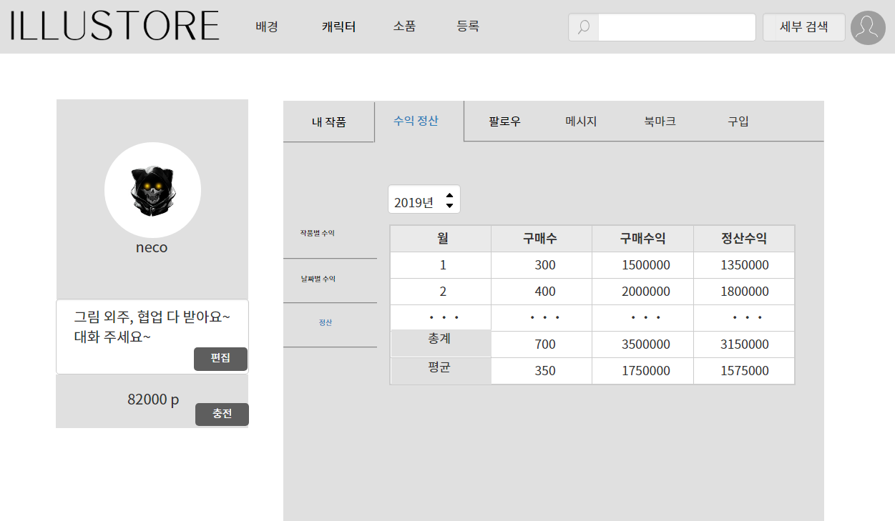
정산
페이지 설명
년으로 정렬하여 달마다 구매수와 구매수익 정산수익의 평균값과 총계를 낸 표를 출력

Slide 23
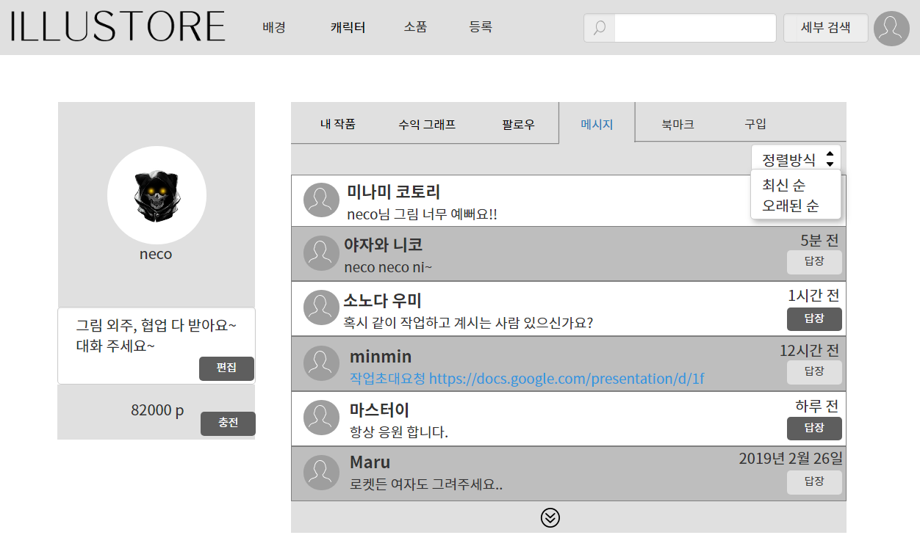
메시지
페이지 설명
최신, 오래된 순의 정렬방식 선택
받은 메시지들 볼수 있고 답장
누르면 메시지 더 출력
1
2
3

Slide 24
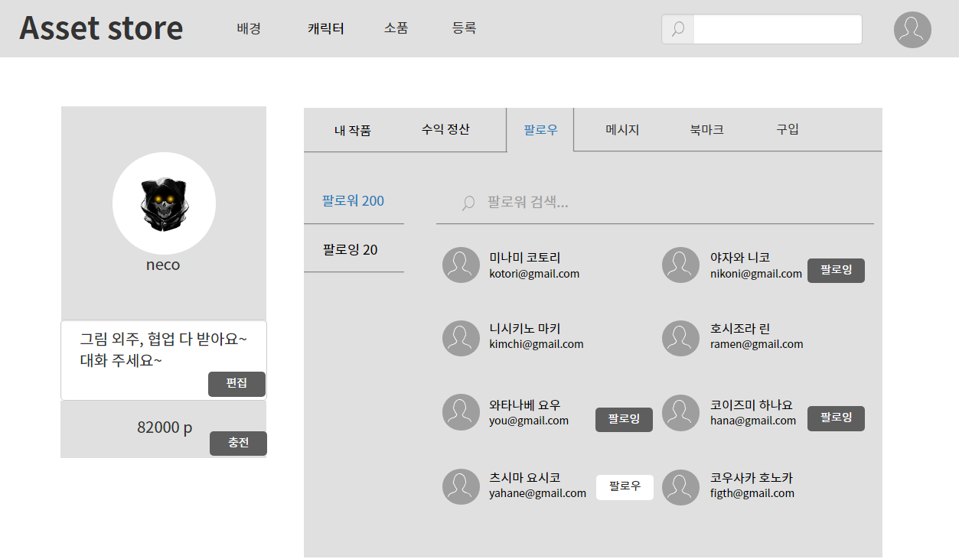
팔로워
페이지 설명
팔로워와 팔로잉메뉴, 수를 출력
특정 팔로워 검색
팔로워 리스트를 출력
팔로워가 일러스트레이터일 경우 내가 팔로잉을 했다면 팔로잉 하지 않았다면 팔로우 버튼 출력
1
2
3
4

Slide 25
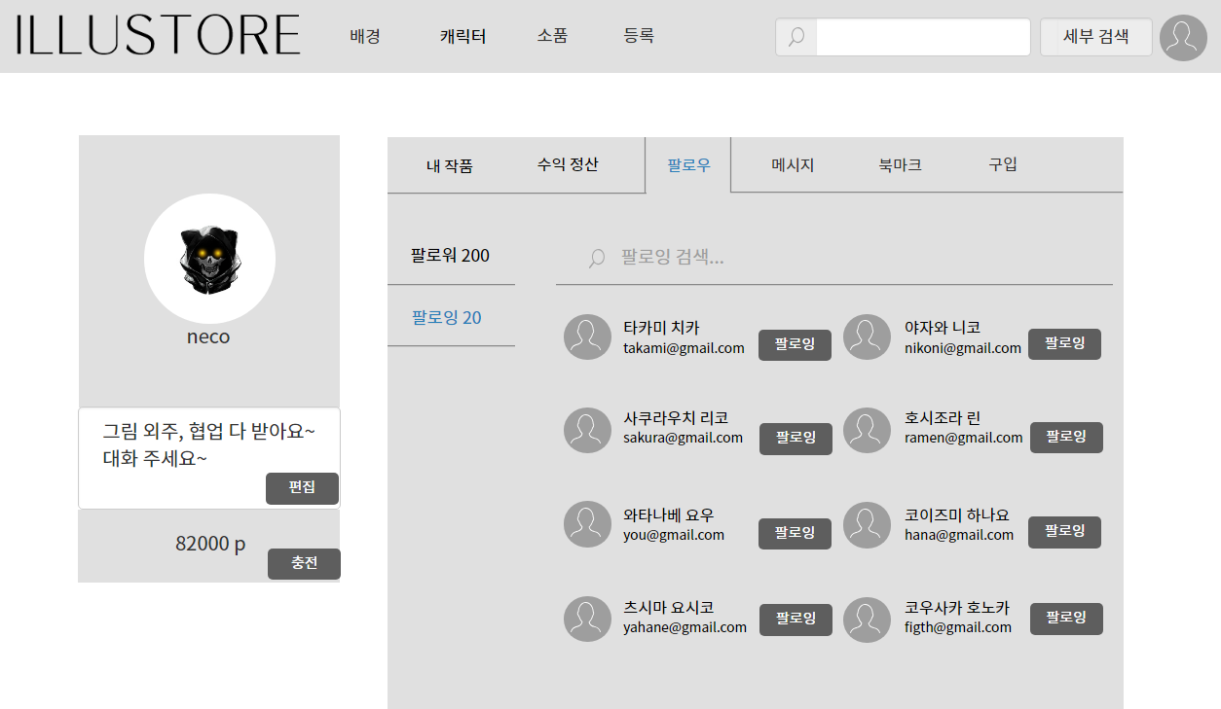
팔로잉
페이지 설명
특정 팔로잉 검색
팔로잉 리스트 출력
1
2

